Slide 1
UNIVERSITATEA POLITEHNICA TIMIŞOARA
FACULTATEA DE MANAGEMENT ÎN PRODUCŢIE ŞI TRANSPORTURI
Management
CURS 1
Introducere în management
    Conf.dr.ing. Ilie TĂUCEAN
Departamentul de Management
S.P.M. 209, Decanat M028
0256.404282
ilie.taucean@upt.ro
<number>/38

Slide 2
Bibliografie
Curs:
Bădescu A., Tăucean I. - Bazele managementului şi marketingului, Editura Eurobit Timişoara, 2001
Seminar:
Tăucean I. - Managementul producţiei. Îndrumător pentru lucrări de laborator, Editura Solness Timişoara, 2004
<number>/38

Slide 3
Cuprins:
1.1. Definirea organizaţiilor
1.2. Istoria organizaţiilor
  1.3. Teorii manageriale
  1.4. Managementul
  1.5. Ierarhia managerială
  1.6. Cariere în management
<number>/38

Slide 4
1.1. Definirea organizaţiilor
Organizaţiile sunt grupuri de persoane care lucrează împreună într-un mod coordonat şi structurat pentru a atinge unul sau mai multe scopuri.
Organizaţiile sunt de mai multe categorii:
organizaţii care funcţionează cu scopul de a obţine profit (firme producătoare şi furnizoare de bunuri sau servicii)
organizaţii guvernamentale (guvern, parlament etc.)
organizaţii educaţionale (şcoli, universităţi etc.)
organizaţii medicale (spitale, policlinici etc.)
organizaţii care promovează interese de grup (asociaţii profesionale, asociaţii ale handicapaţilor etc.)
organizaţii religioase (biserici, asociaţii religioase etc.)
alte tipuri de organizaţii (frăţii, cluburi etc.)
<number>/38

Slide 5
1.1. Definirea organizaţiilor
Termenul de firmă se referă la aspectele economice şi tehnice, ce influenţează anvergura ofertei de bunuri şi/sau servicii, penetrarea pe pieţe geografice şi de produs, atingerea de noi competenţe, atragerea de noi resurse tehnologice etc.
Organizaţia se referă mai mult la aspectele socio-psihologice ale activităţii umane. Ea se bazează pe valorile şi normele societăţii prin factorii istorici ce-i sunt proprii, precum şi contingenţele la care este supusă şi la care face faţă, înfruntându-le. Organizaţia va fi, prin urmare, un angajament într-o mişcare continuă formată din:
• cultură proprie, particulară, cu valori, credinţe, aşteptări.
• o structură care în acest context va face referinţă la aspectele tangibile ale organizaţiei, la politicile sale şi la sistemele de control, la structura ierarhică etc. În condiţii normale, dimensiunile culturale şi structurale sunt indisociabile, se susţin şi se legitimează într-o înţelegere mutuală.
• indivizi ce nu sunt influenţaţi de diferitele grade de socializare, de cultură, natură comună, ca ei să facă faţă şi să înţeleagă realităţile organizaţiei şi în aceeaşi măsură să poată influenţa cultura/structura organizaţiei.
Întreprindere? Întreprinzător?
<number>/38

Slide 6
1.1. Definirea organizaţiilor
Prin ce se caracterizează o organizaţie “îmbătrânită” şi una “tânără”?
Organizaţiile tinere au ca principală caracteristică entuziasmul. Membrii ei, de obicei puţini la număr, sunt dispuşi să lucreze, să colaboreze şi să sacrifice mult timp, energie şi chiar resurse personale. De obicei, relaţiile interumane sunt foarte bune, iar conflictele constructive.
Organizaţiile “bătrâne” se caracterizează prin relaţii interumane deteriorate, manifestate prin: bârfe, ură, dispreţ, amintiri ale unor momente neplăcute, care adesea sunt readuse în discuţie, conflicte care nu se rezolvă, ci se adâncesc etc. Uneori aceste organizaţii nu se dizolvă, ci continuă să funcţioneze în virtutea inerţiei, în special dacă sunt finanţate şi nu depind de veniturile pe care le obţin (organizaţii educaţionale, guvernamentale etc.), dar membrii ei iniţiali o părăsesc pe rând, alăturându-se unor organizaţii care au caracteristicile pe care le-a avut şi prima în anii ei “de tinereţe”. Există două soluţii care pot salva o organizaţie îmbătrânită, şi anume: schimbarea managerului sau /şi înlocuirea unor membri ai acesteia. Ambele soluţii conduc în final la schimbarea culturii organizaţionale, ca element esenţial al activităţii organizaţiilor.
<number>/38

Slide 7
1.3. Teorii manageriale
Au existat de-a lungul timpului trei categorii de teorii manageriale, şi anume:
- teorii clasice:
managementul ştiinţific – Frederick Taylor
managementul birocratic – Max Weber
managementul administrativ – Henry Fayol
- teorii comportamentale:
mişcarea resurselor umane – Kurt Lewin ş.a.
teoria X şi Y – Douglas McGregor
teoriile motivaţionale – Abraham Maslow
teorii integratoare – Vroom, Porter, Outchi
- teorii cantitative:
cercetări operaţionale
managementul producţiei
sistemele informaţionale de management
teorii de sistem (consideră întreprinderea ca fiind un sistem).
<number>/38

Slide 8
1.3. Teorii manageriale
Teoria managementului ştiinţific
- dezvoltată de Taylor, un industriaş american, criticat la vremea lui pentru exploatarea muncitorilor, se focalizează pe locurile de muncă individuale şi încearcă să determine modul cel mai bun de a le eficientiza.
Taylor a realizat descrierea posturilor, a înaintat ideea selecţiei personalului pe baza deprinderilor şi abilităţilor lor, a legat performanţele muncii de recompense şi împărţit responsabilităţile în responsabilităţi de conducere şi de lucru.
<number>/38

Slide 9
1.3. Teorii manageriale
Teoria managementului administrativ
A fost promovată de Henry Fayol, un inginer francez care a devenit managerul unei mari mine de cărbuni, a fost prima care a subliniat funcţiile managementului dintr-o perspectivă operaţională.
Principiile lui Fayol sunt:
diviziunea muncii – specializarea duce la creşterea eficienţei;
autoritatea şi responsabilitatea;
disciplina – respectarea înţelegerilor;
unitatea în comandă;
unitatea de direcţie;
subordonarea interesului individual celui de grup;
remunerarea personalului trebuie realizată corect;
centralizarea;
lanţul de comandă;
ordinea – un loc pentru fiecare obiect şi un obiect în fiecare loc;
echitatea – o combinaţie de bunătate şi dreptate;
stabilitatea personalului;
iniţiativa – implică stabilirea unui plan şi implementarea lui cu succes;
spiritul de echipă – “unirea face puterea”.
<number>/38

Slide 10
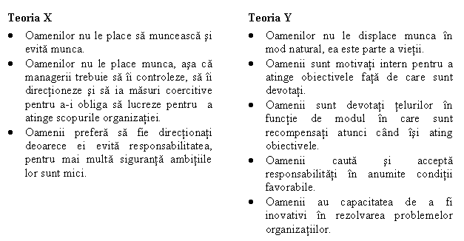
1.3. Teorii manageriale
Mişcarea resurselor umane s-a focalizat pe mediul de lucru în grup.
Conform acestei teorii, muncitorii răspund în primul rând contextului social al locului de muncă, ceea ce include condiţia lor socială şi relaţiile interpersonale din organizaţii. Prin creşterea satisfacţiei muncitorilor la locul de muncă, firma poate obţine performanţe mai ridicate.
Teoria X şi Y (a lui McGregor) este reprezentată de două seturi de afirmaţii privind motivele şi credinţele care influenţează comportamentul managerilor faţă de subordonaţi.
<number>/38

Slide 11
1.3. Teorii manageriale
Dintre teoriile integratoare, cea mai cunoscută este cea dezvoltată de William Ouchi, teoria Z. Această teorie defineşte organizaţia de tip Z ca fiind organizaţia viitorului. Organizaţia are caracteristici care au rezultat din combinarea caracteristicilor managementului japonez cu cele ale managementului american.
Teoria Z
Organizaţia de tip A (american) | Organizaţia de tip Z (american modificat) | Organizaţia de tip J (japonez)
Angajare pe termen scurt | Angajare pe termen lung | Angajare pe viaţă
Luarea deciziilor individual | Luarea deciziilor în colectiv | Luarea deciziilor în colectiv
Responsabilitate individuală | Responsabilitate individuală | Responsabilitate colectivă
Evaluare şi promovare rapidă | Evaluare şi promovare lentă | Evaluare şi promovare lentă
Mecanisme de control explicite | Control informal, implicit, cu măsuri de corecţie formale | Mecanisme de control implicit
Trasee specializate în cariere | Cariere mediu specializate | Cariere nespecializate
Preocupare parţială pentru angajaţi | Preocupare globală pentru angajaţi, incluzând familia | Preocupare pentru angajat ca persoană
<number>/38

Slide 12
1.2. Şcolile de management şi teorii manageriale
Teoria Z
Angajaţii Siemens au locurile de muncă asigurate pe toată durata vieţii
(24.09.2010)
Angajaţii de la Siemens au semnat un acord cu conducerea companiei, prin care au asigurate locurile de muncă pe termen nelimitat, fapt ce arată suflul nou pe care criza economică l-a adus în relaţia angajatorilor cu subordonaţii.
Această măsură este neobişnuită chiar şi în Germania, cunoscută pentru relaţiile amiabile dintre management şi bază. La fel ca alţi jucători din industria germană, Siemens a insistat să-şi păstreze forţa de muncă domestică şi a adoptat măsuri flexibile în ciuda recesiunii, astfel că "relaţia angajator-angajat a supravieţuit testului de foc al crizei economice", spune Dieter Scheitor, reprezentant al uniunii sindicale IG Metall. Compania s-a angajat astfel să nu facă disponibilizări în rândul celor 128.000 de angajaţi germani.
<number>/38

Slide 13
1.4. Managementul
Managementul este procesul de stabilire a unor obiective şi de coordonare a eforturilor personalului cu scopul de a le realiza într-un mod eficient şi eficace.
Managementul este:
artă deoarece necesită utilizarea unor deprinderi de comportament şi judecată care nu pot fi cuantificate;
ştiinţă deoarece utilizează logica şi analiza, calcule şi formule cantitative.
Pentru a fi o profesie, o ocupaţie trebuie să îndeplinească cinci criterii:
- să acumuleze cunoştinţe – în management acest lucru s-a întâmplat intens în ultimii ani;
- să aplice cu competenţă cunoştinţele teoretice – managementul, spre deosebire de medicină sau avocatură, care “asigură” aplicarea competentă a teoriei prin certificare, aplică un sistem deosebit şi anume controlul la locul de muncă;
- asumarea unei responsabilităţi sociale;
- existenţa şi respectarea unei etici şi a unui autocontrol;
- recunoaşterea de către comunitate.
Managementul este o profesie, deoarece prin definiţie “o profesie este o vocaţie a cărei practică se bazează pe înţelegerea unei structuri teoretice a respectivei părţi a ştiinţei sau tehnicii şi pe abilităţile care însoţesc această înţelegere”.
<number>/38

Slide 14
1.4. Managementul
Funcţiile managementului sunt următoarele:
- planificarea – stabilirea obiectivelor şi determinarea etapelor de realizare;
- decizia (luarea deciziilor) – procesul de alegere între mai multe alternative;
- organizarea – realizarea structurii organizaţiei astfel încât aceasta să îşi atingă obiectivele;
- coordonarea – se referă la activităţi ca motivarea personalului, preocuparea pentru o comunicare eficace în organizaţie;
- controlul – procesul de stabilire a standardelor, de comparare a rezultatelor şi de luare a măsurilor corective.
Previziune
Control
Organizare
Coordonare
Decizie
<number>/38

Slide 15
1.4. Managementul
Funcţii ale firmei
Sistemele de management
Funcţii manageriale
Cercetare - Dezvoltare
Planificare
Producţie
Decizional
Organizare
Comercial
Organizatoric
Analiză
Informational
Decizie
Metodologic
Personal
Coordonare
Financiar - Contabil
Control
Funcţiile întreprinderii, funcţiile managementului şi sistemele de management
<number>/38

Slide 16
1.4. Managementul
Rolurile managerilor sunt împărţite în următoarele categorii
(după H. Mintzberg):
1. Roluri interpersonale:
- rol de reprezentant –reprezintă firma (“taie panglica”);
- rol de lider – conduce subordonaţii;
- rol de legătură – coordonează două sau mai multe unităţi.
2. Roluri informaţionale:
- rol de monitor – caută informaţii importante pentru organizaţie;
- rol de diseminator – distribuie informaţii în organizaţie;
- rol de purtător de cuvânt – vorbeşte în numele organizaţiei.
3. Roluri decizionale:
- rol de întreprinzător – vede oportunităţi pentru organizaţie;
- rol de negociator – negociază în interiorul şi exteriorul organizaţiei;
- factor de soluţionare a perturbaţiilor şi problemelor;
- factor de alocare a resurselor.
<number>/38

Slide 17
1.5. Ierarhia managerială
Ierarhic există trei tipuri de manageri, şi anume:
- managerii de vârf (top-managerii, managerii strategici) pot avea diferite denumiri: Preşedinte al Consiliului de Administraţie, preşedinte, manager general, administrator, rector, etc.;
- managerii de mijloc (conducerea tactică) sunt directorii, şefii de secţie şi de birouri, care coordonează activităţi desfăşurate în compartimentele de resurse umane, producţie, comercial, etc.
managerii de linia întâi (conducerea operativă) sunt cei implicaţi direct în activităţi productive: maiştri, şefi de ateliere
Tipuri de manageri
Manageri de vârf
Manageri de mijloc
Manageri
de linia întâi
<number>/38

Slide 18
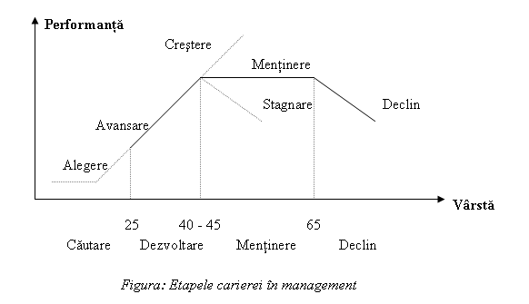
1.6. Cariere în management
<number>/38

Slide 19
1.6. Cariere în management
Cariera unei persoane trece prin mai multe etape, şi anume:
Etapa de căutare, primul stadiu în evoluţia carierei, este caracterizată de auto-analiză şi căutarea diferitelor tipuri de posturi disponibile. În această etapă persoana îşi dezvoltă, uneori sub influenţa părinţilor, a profesorilor şi a prietenilor aşteptări privind cariera. Din nefericire, uneori aceste aşteptări nu sunt realiste.
Etapa de dezvoltare este etapa în care persoanele devin din ce în ce mai productive, iar performanţele lor cresc cu trecerea anilor. După unii autori, această perioadă este între 25 şi 35 de ani şi este caracterizată de “învăţare din greşeli” şi de creşterea performanţelor.
Etapa de menţinere este a treia etapă, caracterizată de menţinerea la acelaşi nivel a ,,productivităţii". Se mai numeşte şi “platoul” carierei, fiind o perioadă fără o creştere semnificativă a performanţelor.
Declinul este perioada în care, după pensionare, performanţele personale scad.
<number>/38

Slide 20










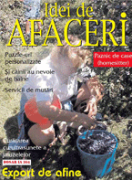





Recomandări: Reviste, Ziare
<number>/38

Slide 21
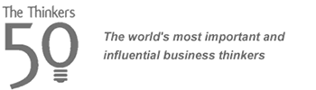
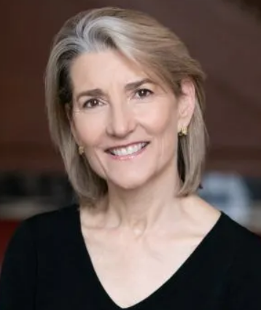
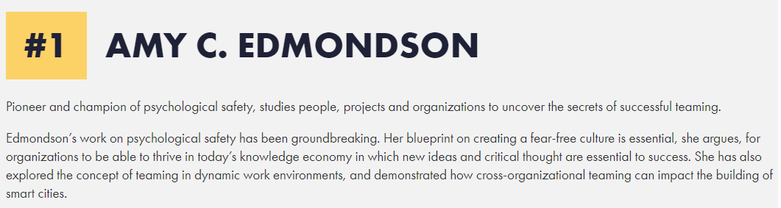
https://thinkers50.com/
<number>/38

Slide 22
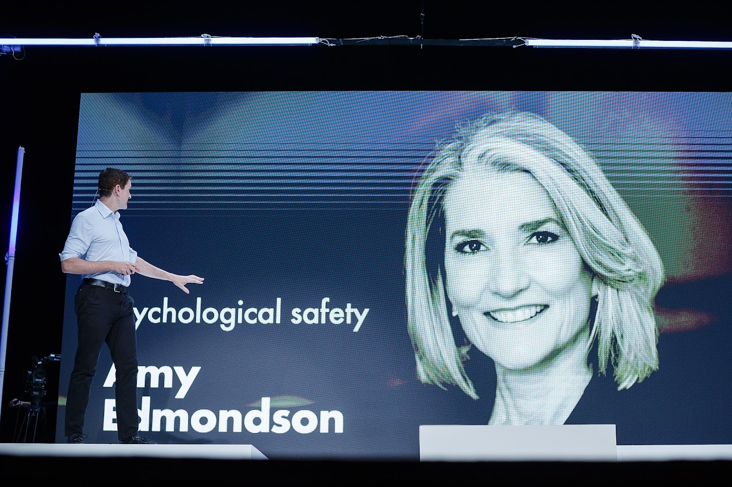
<number>/38

Slide 23
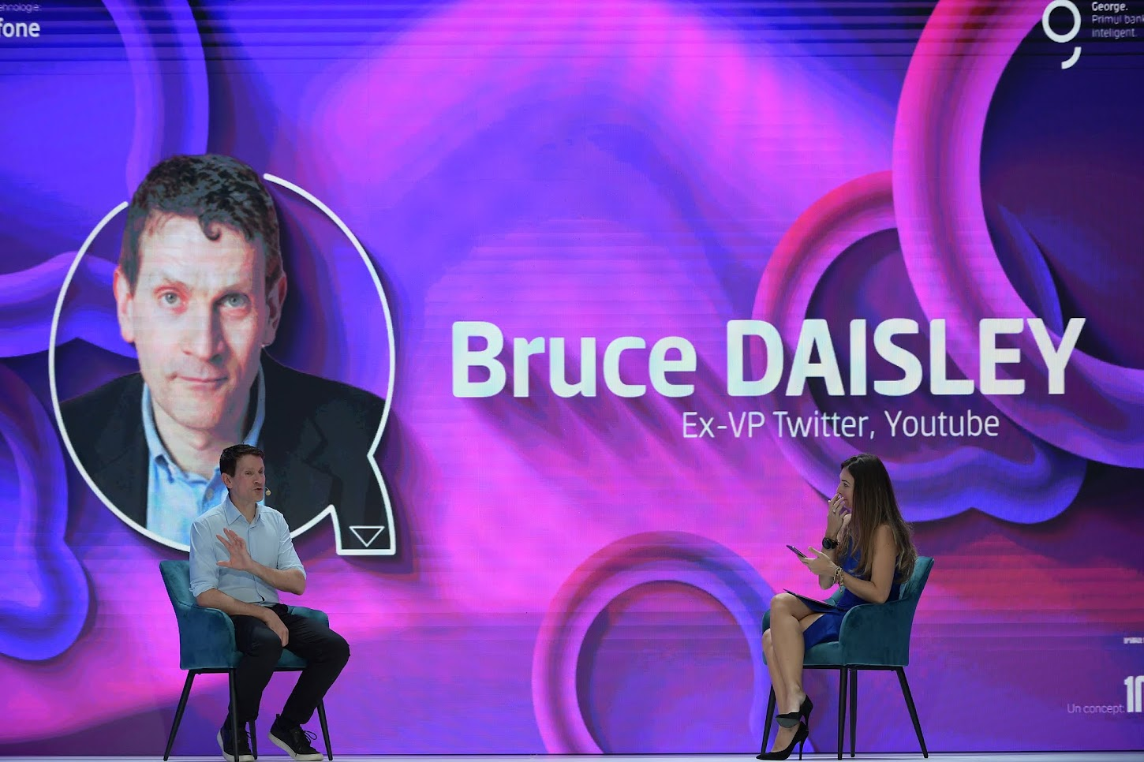
<number>/38

Slide 24
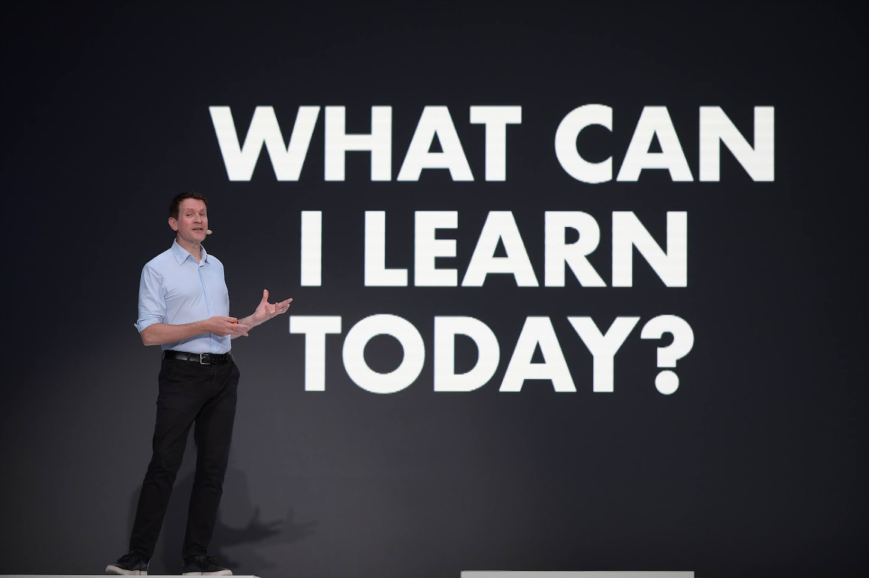
<number>/38

Slide 25


<number>/38

Slide 26
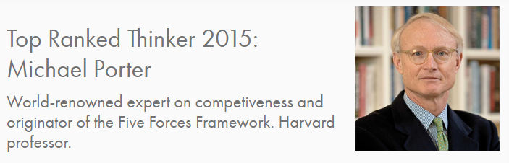
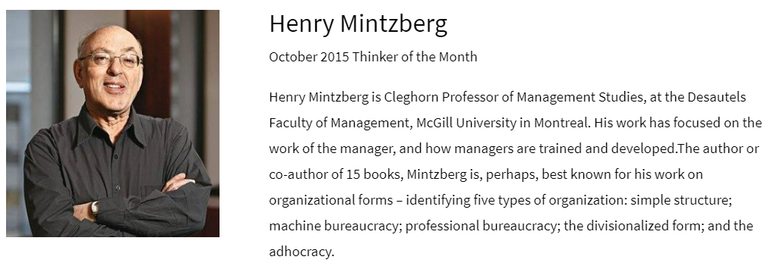
See Henry Mintzberg’s Bio
<number>/38

Slide 27
There are 10 criteria.
Each guru was marked against the following criteria on a scale of 1 (low) to 10 (high).
1. Originality of Ideas
2. Practicality of Ideas
3. Presentation Style
4. Written communication
5. Loyalty of followers
6. Business sense
7. International outlook
8. Rigor of research
9. Impact of ideas
10. The elusive guru factor
<number>/38

Slide 28
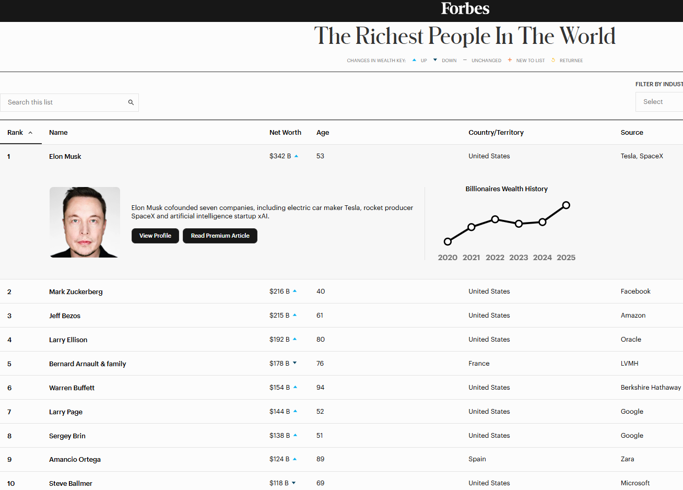
<number>/38

Slide 29
TOPUL CELOR MAI BOGAŢI OAMENI DIN ROMÂNIA
Forbes, 2024
1. Frații Dragoș și Adrian Pavăl (Dedeman) – 17 miliarde de lei
2. Ion Țiriac – 11 miliarde de lei
3. Daniel Dines (UiPath) – 11 miliarde de lei
4-5. Matei Zaharia și Ion Stoica (Databricks) – 6 miliarde de lei
6. Familia Talpeș (Bitdefender) – 5 miliarde de lei
7. Anastasia Soare – 4,5 miliarde de lei
8. Anca Vlad (Catena Fildas) – 4 miliarde de lei
9. Ștefan Vuza (Chimcomplex) – 4 miliarde de lei
10. Zoltan Teszari (Digi Communications NV) – 3,4 miliarde de lei
<number>/38

Slide 30
TOPUL CELOR MAI BOGAŢI OAMENI DIN ROMÂNIA
CAPITAL
1. Adrian și Dragoș Pavăl, cu o avere estimată la 2,8-3,2 miliarde de euro, în scădere față de 2022, rămân, totuși, cei mai bogați oameni de afaceri din România. Împreună au creat imperiul Dedeman.
2. Ion Țiriac, cu o avere estimată la 1,8-2,2 miliarde de euro, cu afaceri multiple în domeniul imobiliar și auto.
3. Daniel Dineș, cu o avere de 1,9-2,1 miliarde de euro, aproape dublu față de anul trecut, UiPath fiind o a deverată rețetă de success în industria IT.
4. Matei Zaharia, el și-a cunoscut succesul științific prin Apache Spark, unul dintre cele mai cunoscute motoare de analiză pentru procesarea datelor la scară largă. Averea estimată este de 1,1-1,3 miliarde de euro.
5. Ion Stoica, cu o avere de 1,1-1,3 miliarde de euro, având sediul în SUA, pe industria IT. Este cofondatorul Databricks și profesor la Universitatea Berkeley din California.
<number>/38

